Slide 1
Microsoft Visual C++ 6.0
Swap

Slide 2
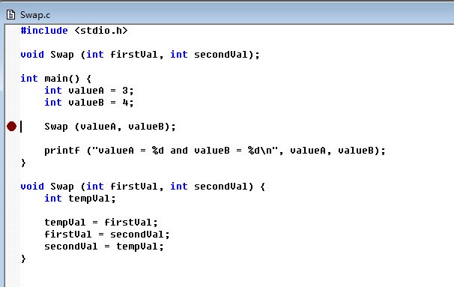
Swap
设断点
Go(F5)

Slide 3
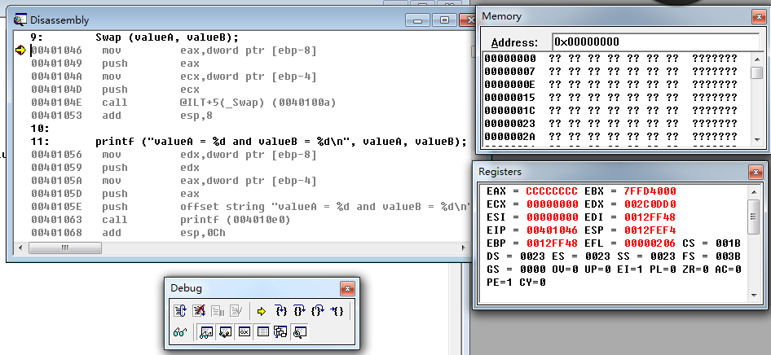
运行时栈机制
寄存器/存储器/汇编窗口

Slide 4
寄存器
EBP = 0012FF48
  main函数栈帧地址，相当于DLX的R30
EIP = 00401049
  下一条指令地址，相当于DLX的PC和R31
ESP = 0012FEF4
  栈顶指针，相当于DLX的R29

Slide 5
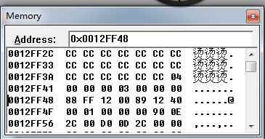
存储器
0x0012FF44~0x0012FF47
  &valueA
  03 00 00 00，小端
0x0012FF40~0x0012FF43
  &valueB
  04 00 00 00
在调试状态下，VC将未赋值内存设置为C/1100

Slide 6
运行时栈
0x0012FEF4
… …
ESP
… …
0x0012FF40
4
valueB
0x0012FF44
3
valueA
0x0012FF48
… …
EBP
… …

Slide 7
单步命令
Step Into
  00401046 mov eax,dword ptr [ebp-8]
    将地址EBP-8中的整数，移动到EAX寄存器中（即4）
    即取出变元——valueB的值

Slide 8
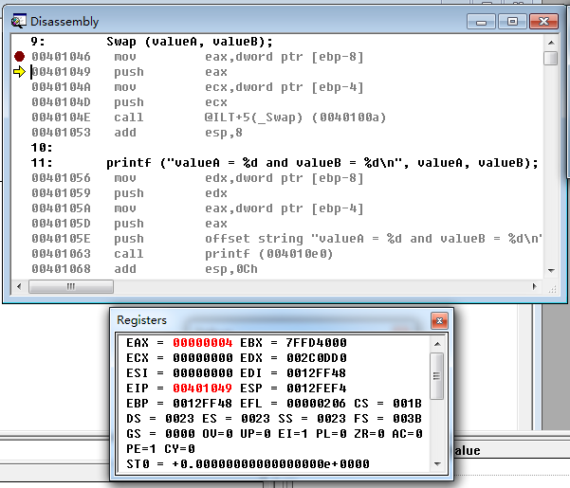
寄存器

Slide 9
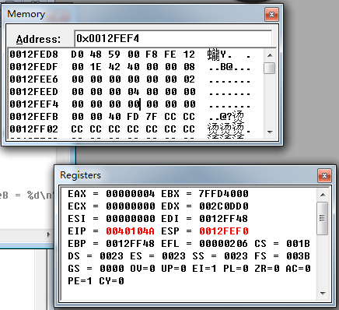
单步命令
00401049 push eax
  将EAX的值压栈（即secondVal）

Slide 10
单步命令2次
0040104A mov ecx,dword ptr [ebp-4]
  将地址EBP-4中的整数，移动到ECX寄存器中（即3）
    即取出变元——valueA的值
0040104D push ecx
  将ECX的值压栈（即firstVal）

Slide 11
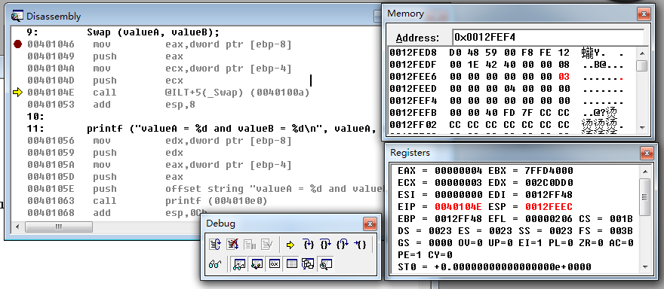

Slide 12
运行时栈
0x0012FEEC
3
firstVal
ESP
0x0012FEF0
4
secondVal
0x0012FEF4
… …
… …
0x0012FF40
4
valueB
0x0012FF44
3
valueA
0x0012FF48
… …
EBP
… …

Slide 13
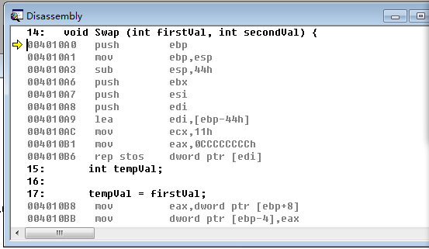
单步命令2次
0040104E call @ILT+5(_Swap) (0040100a)
0040100A jmp Swap (004010a0)
  子例程调用

Slide 14
单步命令10次
1、寄存器的保存，压栈操作
  EBP，main函数栈帧地址

Slide 15
  2、EBP调整为Swap函数栈帧地址
  EBP = 0012FEE4
3、调整栈顶指针
  ESP = 0012FEA0
4~10、寄存器的保存和调整
11、在C程序中执行一次单步命令，进入Swap函数

Slide 16
运行时栈
0x0012FEA0
ESP
… …
0x0012FEE4
EBP
0x0012FF48
0x0012FEEC
3
firstVal
0x0012FEF0
4
secondVal
0x0012FEF4
… …
… …
main
0x0012FF40
4
valueB
0x0012FF44
3
valueA
0x0012FF48
… …
… …

Slide 17
单步命令2次
  004010B8 mov eax,dword ptr [ebp+8]
    将firstVal的值，移动到EAX寄存器中
  004010BB mov dword ptr [ebp-4],eax
    将EAX的值移动到EBP-4的地址（即tempVal）中

Slide 18
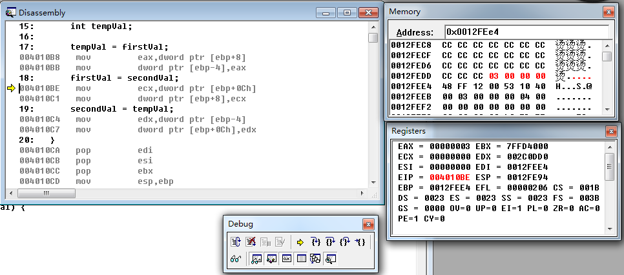

Slide 19
运行时栈
0x0012FE94
ESP
… …
0x0012FEE0
3
tempVal
0x0012FEE4
EBP
0x0012FF48
0x0012FEEC
3
firstVal
0x0012FEF0
4
secondVal
0x0012FEF4
… …
… …
main
0x0012FF40
4
valueB
0x0012FF44
3
valueA
0x0012FF48
… …
… …

Slide 20
单步命令4次
  004010BE mov ecx,dword ptr [ebp+0Ch]
    将secondVal的值，移动到ECX寄存器中
  004010C1 mov dword ptr [ebp+8],ecx
    将ECX的值移动到EBP+8的地址（即firstVal）中
  004010C4 mov edx,dword ptr [ebp-4]
    将tempVal的值，移动到EDX寄存器中
  004010C7 mov dword ptr [ebp+0Ch],edx
    将EDX的值移动到EBP+C的地址（即secondVal）中

Slide 21
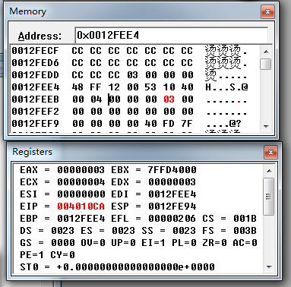

Slide 22
运行时栈
0x0012FE94
ESP
0x0012FE94
ESP
… …
… …
0x0012FEE0
3
tempVal
0x0012FEE0
3
tempVal
0x0012FEE4
EBP
0x0012FEE4
EBP
0x0012FF48
0x0012FF48
0x0012FEEC
4
firstVal
0x0012FEEC
4
firstVal
0x0012FEF0
4
secondVal
0x0012FEF0
3
secondVal
0x0012FEF4
… …
0x0012FEF4
… …
… …
main
… …
main
0x0012FF40
4
valueB
0x0012FF40
4
valueB
0x0012FF44
3
valueA
0x0012FF44
3
valueA
0x0012FF48
… …
0x0012FF48
… …
… …
… …

Slide 23
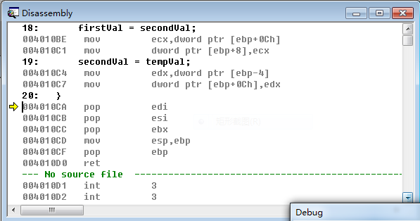
单步命令6次
  寄存器恢复/出栈，返回调用函数

Slide 24
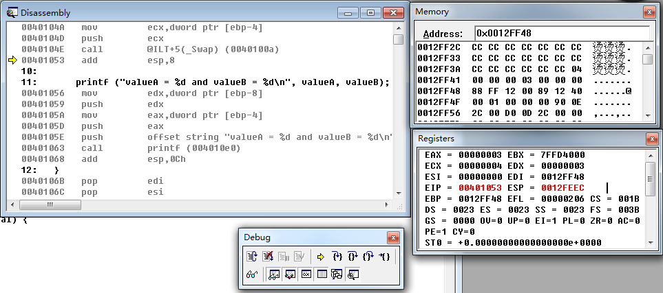
main函数运行时栈
valueA和valueB的值没有变化

Slide 25
运行时栈
0x0012FE94
… …
Swap
0x0012FEE0
3
tempVal
0x0012FEE4
0x0012FF48
0x0012FEEC
4
firstVal
ESP
0x0012FEF0
3
secondVal
0x0012FEF4
… …
… …
0x0012FF40
4
valueB
0x0012FF44
3
valueA
0x0012FF48
… …
EBP
… …

